Slide 1

Live Tiles trên
GVHD: ThS. Phan Nguyệt Minh

Slide 2
Thành viên trong nhóm
STT | MSSV | Họ tên | Công việc
1 | 13520675 | Nguyễn Văn Quang | Demo
2 | 13520244 | Nguyễn Thị Hằng | Demo, tìm kiếm thông tin
3 | 13520444 | Chu Cẩm Tú Linh | Slide

Slide 3

Nội dung chính
Tổng quan về Live Tiles cho
Khái quát về Live Tiles
Phân loại Live Tiles
Demo
Nhập môn phần mềm và hệ thống nhúng - SE114.G13

Slide 4
Tổng quan về Live Tiles

Slide 5
Tổng quan về Live Tiles
Ở đây chỉ đề cập đến Live Tiles dùng cho
Có 3 loại:
Iconic
Flip
Cyclic

Slide 6
Phân loại Live Tiles
Iconic
Tile này sẽ hiển thị text và số được thay đổi liên tục.
Tile có thể chứa icon của ứng dụng.
Thuộc lớp IconicTileData.

Slide 7
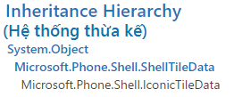
Iconic Tile

Slide 8
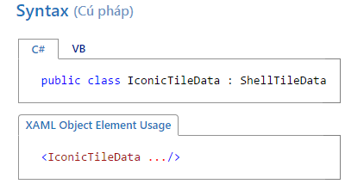
Iconic Tile

Slide 9
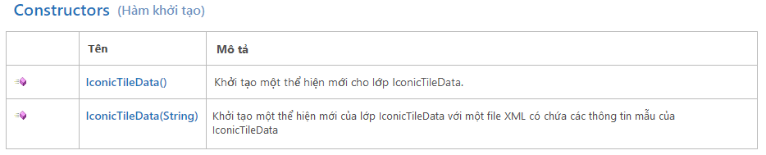
Iconic Tile

Slide 10
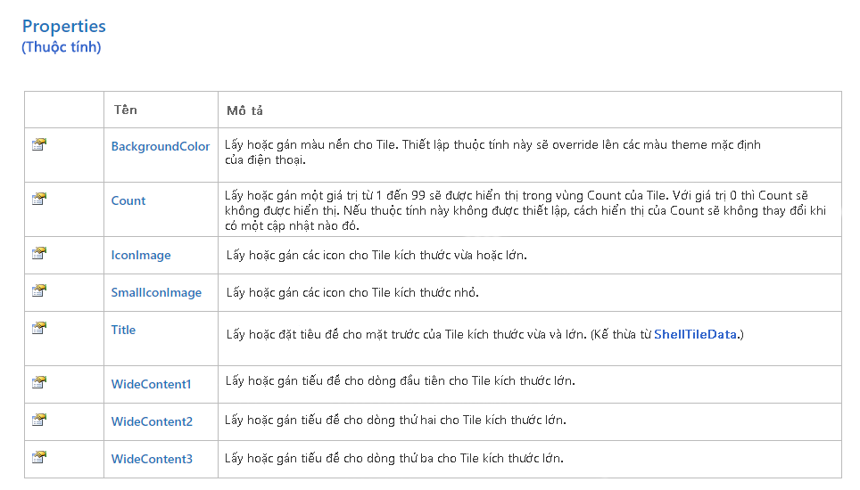
Iconic Tile

Slide 11
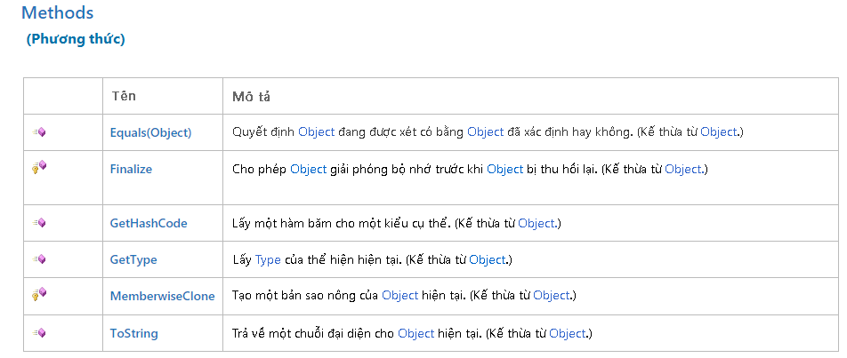
Iconic Tile

Slide 12
Phân loại Live Tiles
Flip
Tile này gồm 2 mặt: mặt trước và mặt sau.
Có thể lật giữa 2 mặt này.
Có thể chứa cả hình ảnh và text.
Thuộc lớp FlipTileData.

Slide 13
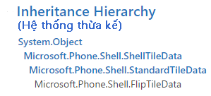
Flip Tile

Slide 14
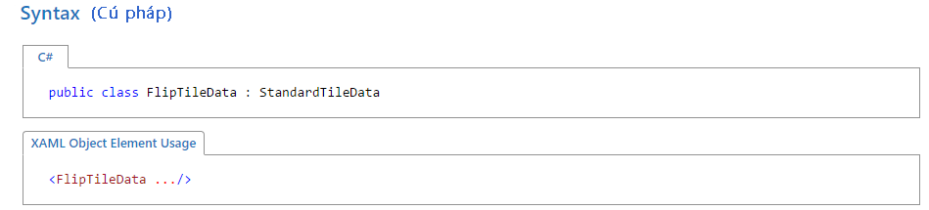
Flip Tile

Slide 15
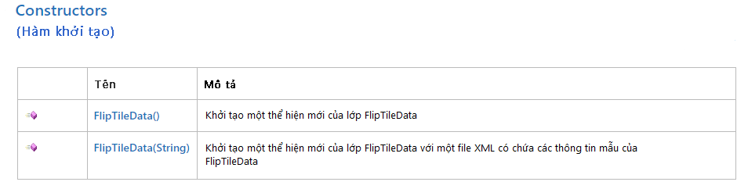
Flip Tile

Slide 16
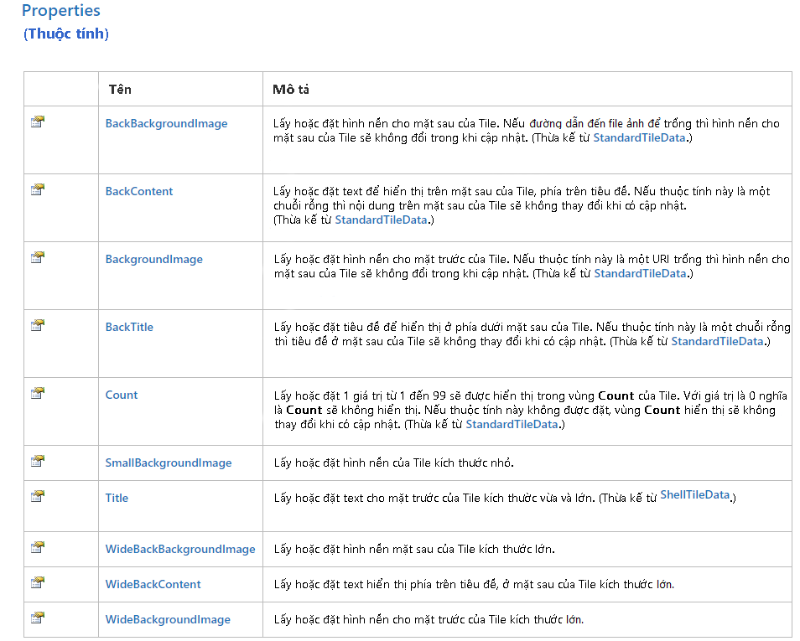
Flip Tile

Slide 17
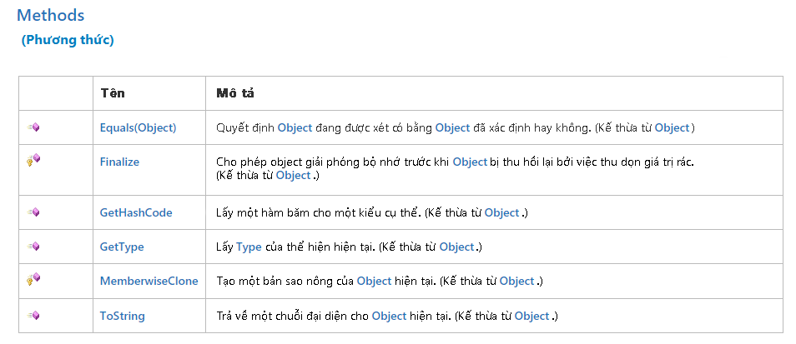
Flip Tile

Slide 18
Phân loại Live Tiles
Cyclic
Tile này có thể chứa tối đa 9 hình ảnh được thay đổi tuần hoàn.
Text cũng có thể hiển thị khi hình ảnh chỉ là hình nền.
Thuộc lớp CycleTileData.

Slide 19
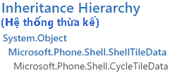
Cyclic Tile

Slide 20
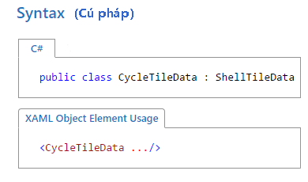
Cyclic Tile

Slide 21
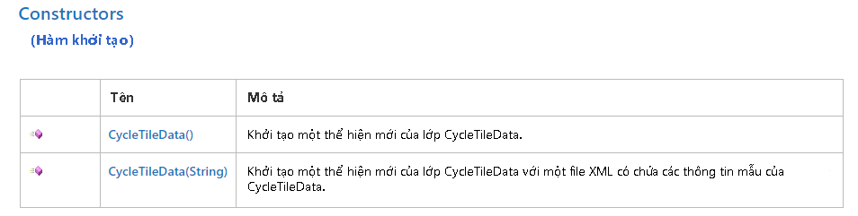
Cyclic Tile

Slide 22
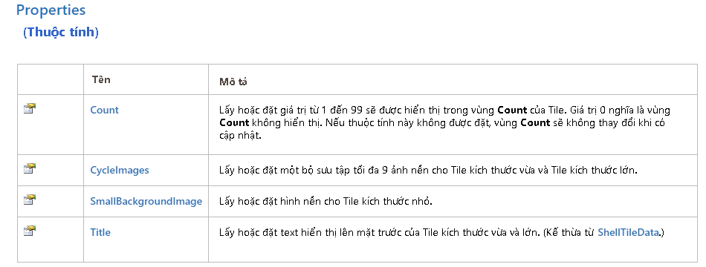
Cyclic Tile

Slide 23
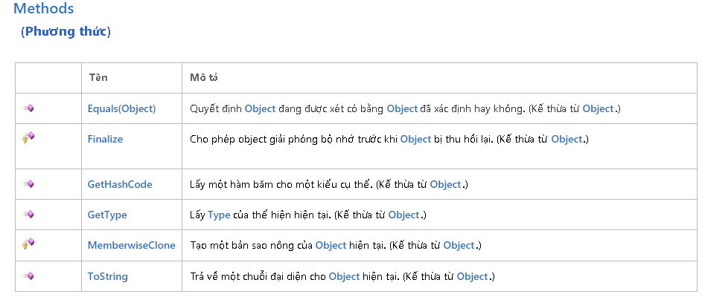
Cyclic Tile

Slide 24
Nội dung tham khảo
IconicTileData Class
FlipTileData Class
CycleTileData Class
Windows Phone 8.1 for Developers – Live Tiles

Slide 25
Demo

Slide 26
Cảm ơn sự chú ý của cô và các bạn
Nhập môn phần mềm và hệ thống nhúng - SE114.G13

